Slide 1
江西唯康网络信息有限公司
——超五类六类产品介绍

Slide 2
综合布线市场需求和发展 -----
标准5类即将被淘汰
5E类成为市场主力
6 类开始赢得市场需求
Cat-5E
Cat-6
Cat-5
Cat-5E
Cat-3
Cat-5

Slide 3
Vcom布线解决方案
Vcom提供一个完全的超五类、六类和光纤连接的布线系统解决方案, 给予企业和服务供应商市场
产品性能超过已存在的 TIA/EIA 标准
  TIA/EIA-568-B 商业大楼综合布线标准
  TIA-569 电缆路由线槽标准
  TIA-606A 综合布线管理标示标准
升级性, 模组化, 互换性
  所有的铜缆与光纤模块进入相同的面板 , 适配器面板，表面安装盒和配线架 , 并和所有的表面线槽系统兼容
Vcom布线系统提供
  20 ~25年产品保证

Slide 4
Vcom产品内容提要
超五类系统
超五类线缆（UTP、FTP、S-FTP）、水晶头、信息模块、跳线、配线架、面板
六类系统
六类线缆（UTP、FTP、S-FTP）、水晶头、信息模块、跳线、配线架、面板
语音系统
大对数线缆、语音模块、跳线、110配线架、IDC端子

Slide 5
Cat5E布线系统

Slide 6
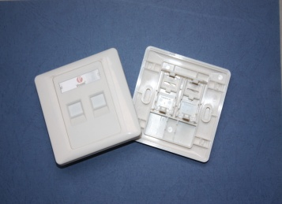
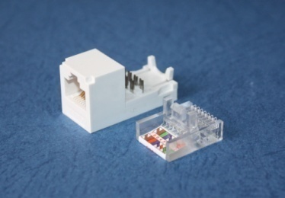
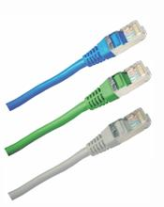


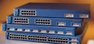
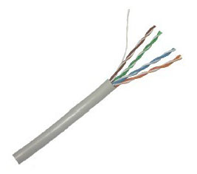
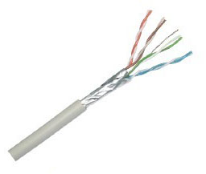
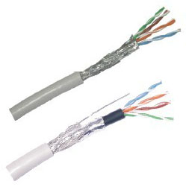
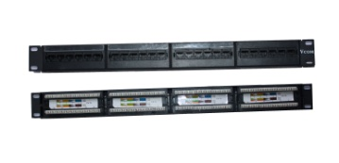
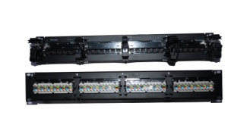
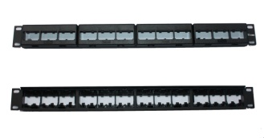

UTP
FTP
S-FTP

Slide 7
超五类系统的优势
更低的衰减
更少的串音
更好的ACR 与回损性能
更佳的对称性能。

Slide 8
超五类解决方案系统, 提供一个可靠的超五类性能, 并保证能满足未来数据传输的要求。此系统包括：
Vcom超五类信息模块
Vcom超五类双绞线
—双绞线备屏蔽和非屏蔽选件
超五类跳线
—超五类模块与跳线, 备屏蔽与非屏蔽选件
Vcom配线架
—配线架配固定端口与模块化端口选件

Slide 9
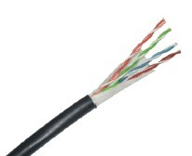
超五类双绞线
线径为24AWG
非屏蔽双绞线UTP、屏蔽双绞线（FTP、S-FTP）
—UTP:室外UTP为PE料外被+阻水带保护结构，更适用于开放空间
—FTP：通过铝箔屏蔽层，提供高效EMC性能
—S-FTP：通过铝箔+编织网双屏蔽层，提供高效EMC性能
性能超过TIA/EIA568B和ISO/IEC11801超五类标准
性能满足千兆铜缆以太网要求
同VcomCat5e系列其他产品一起使用可享受20~25年质保
UTP
室外UTP
FTP
S-FTP

Slide 10
屏蔽双绞线STP的缺点:
价格昂贵
安装难度大：重量、厚度、弯曲半径
由于屏蔽层的影响，平衡性会降低，导致串音和信号噪声
屏蔽层不能有间断点，且接地要求严格
屏蔽电缆系统内所有器件必须全屏蔽
不是所有STP系统都能通过EMC测试

Slide 11
T
Twisted双绞线
U
UTP非屏蔽
M
CM阻燃级别
4
24AWG线径
04
4对对数
E
Cat5E超五类
GY。。。
Grey灰色
6
Cat6六类
02
2对对数
3
23AWG线径
6
26AWG线径
F
FTP单屏蔽
S
S-FTP双屏蔽
O
Out室外
双绞线的线径一般为22~26AWG
AWG：美国线缆 标准
线缆外皮阻燃级别有：
CM:不阻燃
CMR:非阻燃
CMP:阻燃
LSZH:低烟无卤
双绞线
编号示意图

Slide 12
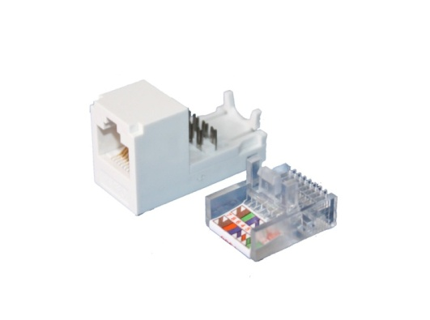
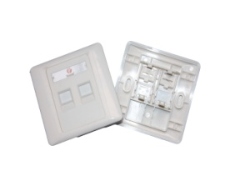
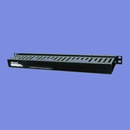
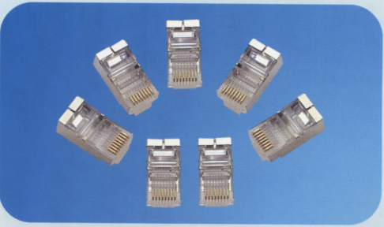
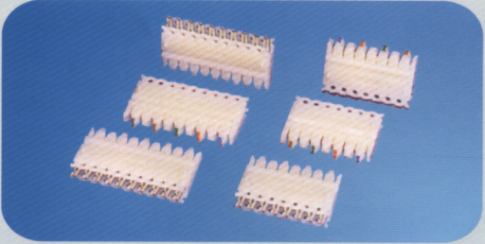
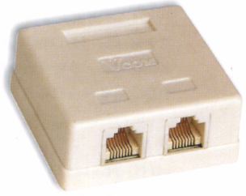
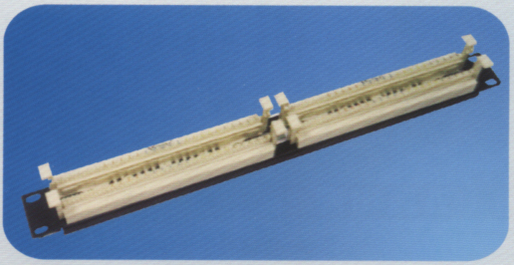
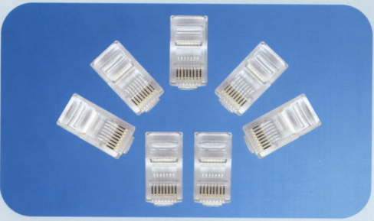
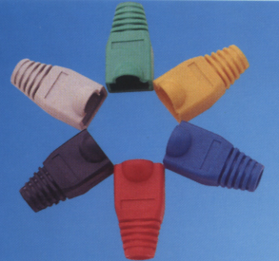
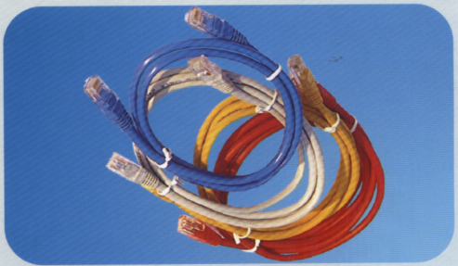
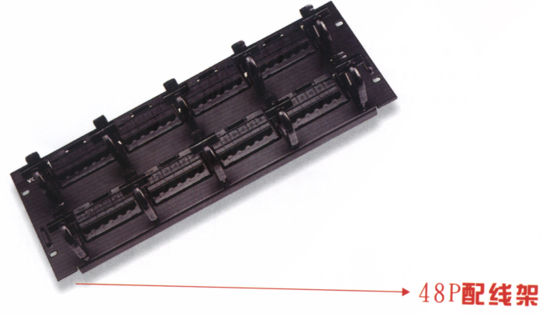
CAT5E 铜缆端接器及管理组件

Slide 13
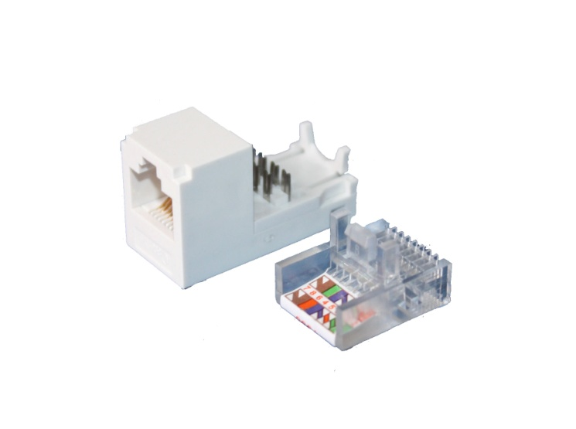
超五类免打线式模块 (MOU45EWH-1)
提 供 的 安 装 优 点:
模 块 化
免 打 线 工 具
模块颜色可选
接 触 点 采用50μinch镀 金
透明防尘盖设计, 容 易 检 查 和 维 修
提供TIA/EIA--568A/568B 两 种 接 线 标 准
模块与电缆护套紧密耦合，减少压力和弯曲半径
无损耗插拔次数可达750次以上

Slide 14
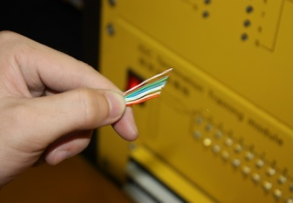
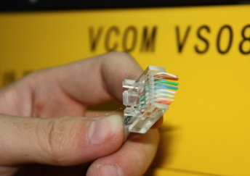
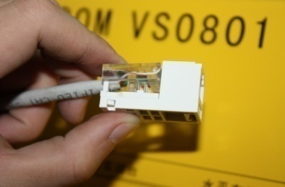
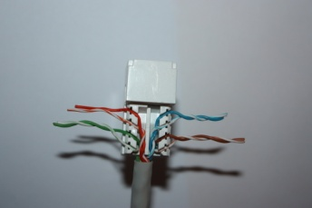
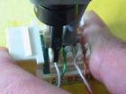
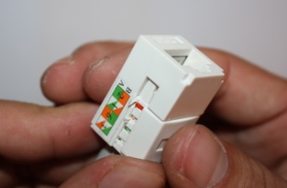
免打线式端接方法
  不需打线工具，减少损坏电路板的机会
  防止弄伤手
  加快线缆端接速度
传统端接方法
  使用打线工具将线缆卡接到模块插座上
  锋利的刀片容易弄伤手
  需定时更换刀片
  大力压线入IDC 接点，容易损坏电路板
  需重复压线8根，花费时间

Slide 15
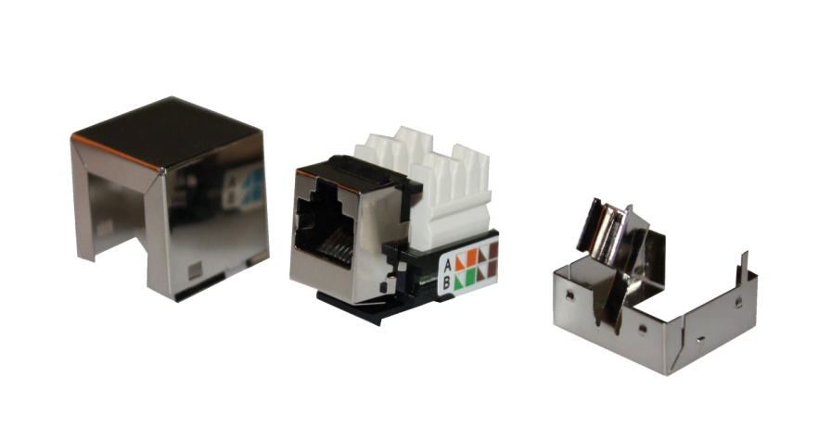
超五类屏蔽模块 (MOS45E)
提 供 的 特 点：
打线钳操作
360°全屏蔽设计，保证优秀的EMC性能
8根针芯均采用50μinch镀金、45 °斜角方式，与水晶头端接全面且方便
模块采用90°垂直打线方式，便于进行线缆的卡接
可以配合模块化配线架和相应的面板使用
MOS45E

Slide 16
MO
Modular跳接
U
Unshielded非屏蔽
45
RJ45
E
Cat5E超五类
WH
White 白色
1
1 series1系列
2
2 series2系列
3
3 series3系列
JY
JiaoYi教仪专用
D（信息模块盒）
Desktop 桌面型
1
1port 1口
2
2port 2口
6
Cat6六类
S
Shielded屏蔽
信息模块
编号示意图

Slide 17
超 五 类 跳 线
24 AWG 多股线 UTP 电缆
增强的模块化插头和电缆设计
--优越的管道性能
--超过 FCC Part 68 和 IEC 603-7 标准
备屏蔽与非屏蔽选件
提供多种颜色和长度选择

Slide 18
跳线
编号示意图
PC
Patch Cord跳线
U
UTP非屏蔽
005…
0.5m
E
Cat5E超五类
GY
Grey灰色
6
Cat6六类
F
FTP单屏蔽
S
S-FTP双屏蔽
B
（RJ45－110）
1
1对110头
8
8Pin RJ45
010
1m
GY。。。
Grey灰色
2
2对110头
4
4对110头
C
（110－110）
D
（RJ45－RJ11）

Slide 19
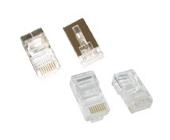
超五类水晶头
由标准材质（磷铜；镀金：50μm;镀镍：100μm ）制成，所有水晶头均符合Cat5E类标准
国际标准ISO/IEC11801超五类设计标准，可作为数据传输中连接电缆使用
采用50μinch镀金水晶头，确保产品的优异性能
水晶头RJ45采用射出成型，保证线缆和水晶头之间的连接
屏蔽水晶头采用100μinch镀镍片，起到很好的屏蔽效果
接线方式：568B-568B，568A-568B（交叉接线），568A-568A
产品有二叉、三叉可供选择
无损耗插拔次数可达750次以上

Slide 20
水晶头端接方式
T568A 白绿绿白蓝橙白橙蓝白棕棕
T568B 白橙橙白绿蓝白蓝绿白棕棕
跳线两端水晶头端接方式相同，即为直通线，用于连接端口不同的设备，例如：PC机和交换机
跳线两端水晶头短接方式不同，即为交叉线，用于连接端口相同的设备，例如：PC机和PC机

Slide 21
PL
Plug
45
RJ45
E
Cat5E超五类
A
A类(二叉)
B
B类（三叉）
S
屏蔽
6
Cat6六类
B
Boot工具即水晶头护套
X
X代表颜色
水晶头
编号示意图

Slide 22
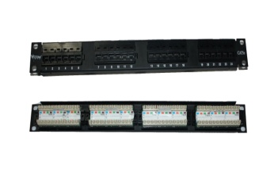
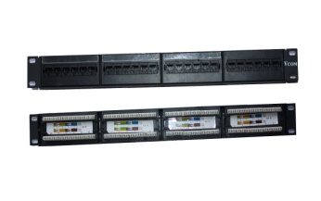
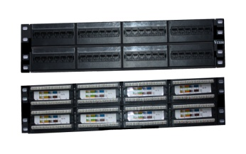

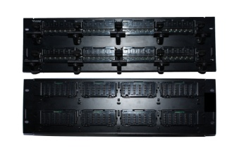
超五类配线架
固定端口配线架
19inch标准机架式安装
—固定端口配线架备24口和48口选件
打线钳操作，相对于在机柜端端接模块更加方便。
对信息点数目较大的项目可以提供较好的解决方案。
配线架背面附有T568A/B两种线序标识，方便进行线缆端接
配线架固定采用金属螺丝，牢固可靠
PP24E-JY
PP24E-A
PP48E-A
PP24E-B
PP48E-B

Slide 23
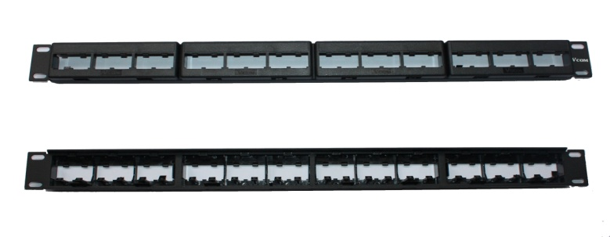

超五类配线架
模块化配线架
19inch24口标准机架式安装
模块化配线架是可以灵活装配模块的空架子，理论上说是不分布线系统类别的，用户可以根据自身需要做出搭配。即：同一款的模块化配线架可支持超五类、六类或者是语音系统模块同时安装。
屏蔽配线架采用360°全屏蔽壳体设计，提供很好的EMC性能
模块化的好处在于用户可以根据自身对信息点实际需要来配置相对应的模块
PPS16MR-3
PP24MR-1
PPS32MR-3

Slide 24
配线架
编号示意图
PP、PPS
Patch Panel
配线架
24
2 4Port 24口
E
Cat5E超五类
A
Aseries A类
B
Bseries B类
JY
JiaoYi教仪专用
6
Cat6六类
MR
Modularization Rack模块化支架
1
1series 1系列
3
3series 3系列
48
48Port 48口
16
16Port 16口
32
32Port 32口
MA
Manage理线器
A
Aseries A类

Slide 25
Cat6布线系统

Slide 26
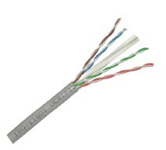
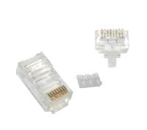
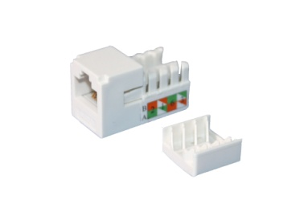
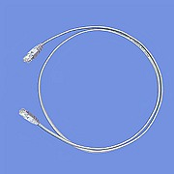
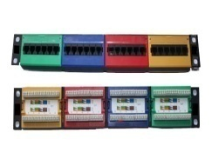
六类系统的优势
更高的传输带宽（250MHz）
更高的传输性能
更低的衰减
更少的串音
更好的ACR 与回损性能
水晶头
信息
模块
配线架
跳线
面板
六类
双绞线

Slide 27
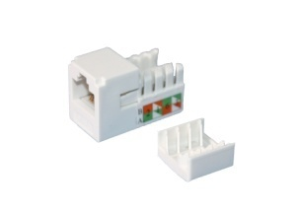
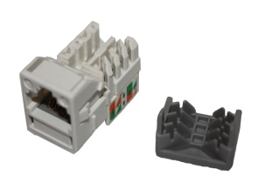
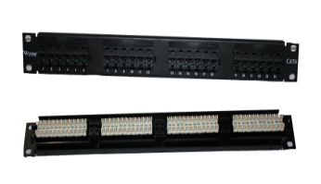
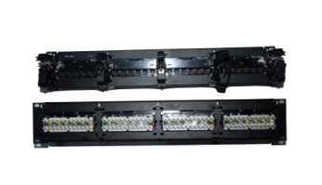

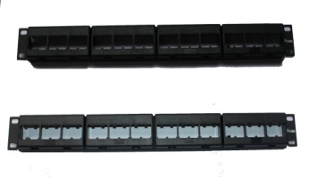
六类解决方案系统, 提供一个为现在与未来性能要求而设计的系统。此系统包括：
Vcom 六类模块
Vcom超六类双绞线
—双绞线备屏蔽和非屏蔽选件
六类跳线
  六类模块与跳线, 备屏蔽与非屏蔽选件
Vcom配线架
--配线架备固定端口与模块化端口选件
MOU456WH-1
MOU456WH-2
PP246-JY
PP246-B
PP246-A
PP24MR-1

Slide 28
六类双绞线
线径为23AWG
非屏蔽双绞线UTP、屏蔽双绞线（FTP、S-FTP）
—UTP:
—FTP：通过铝箔屏蔽层，提供高效EMC性能
—S-FTP：通过铝箔+编织网双屏蔽层，提供高效EMC性能
十字格架设计，使线对平衡性能更加稳定
性能超过TIA/EIA568B.2-1和ISO/IEC11801:2002六类标准
性能满足千兆铜缆以太网及1000Base-TX要求
同VcomCat5e系列其他产品一起使用可享受20~25年质保

Slide 29
六类跳线
23 AWG 多股线 UTP 电缆
增强的模块化插头和电缆设计
--优越的管道性能
--超过 FCC Part 68 和 IEC 603-7 标准
备屏蔽与非屏蔽选件
提供多种颜色和长度选择

Slide 30
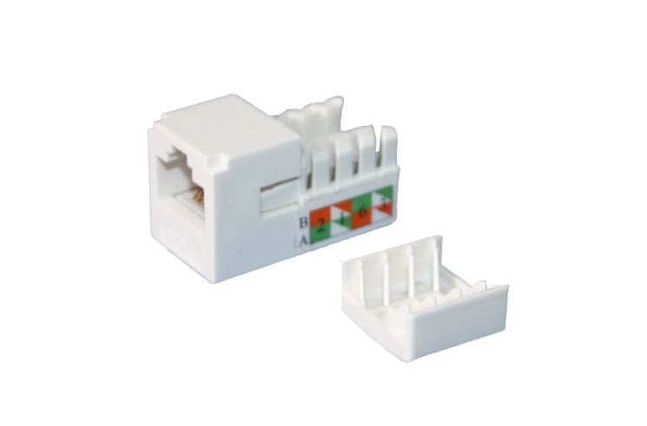
六类打线式信息模块
打线式信息模块的特点：
打线钳操作
模块颜色可选
内部采用了抗干扰和抗衰减的PCB板设计，进一步提升了六类系统的整体性能
可以配合模块化配线架和相应的面板使用
MOU456WH-1

Slide 31
六类水晶头
由标准材质（磷铜；镀金：50μm;镀镍：100μm ）制成，所有水晶头均符合Cat6标准
分体式六类水晶头设计，利用一个小的排线管，方便排线和端接，可作为数据传输中连接电缆使用
采用50μinch镀金水晶头，确保产品的优异性能
系统频率支持至250MHz。
接线方式：568B-568B，568A-568B(交叉接线)
568A-568A
无损耗插拔次数可达750次以上

Slide 32
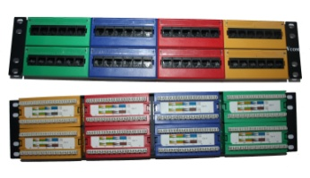
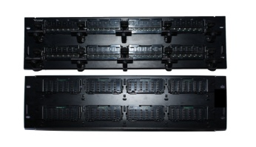
六 类 配 线 架
固定端口配线架
19inch标准机架式安装
—固定端口配线架备24口和48选件
打线钳操作，省去了在机柜端端接模块相对较麻烦的操作。
对信息点数目较大的项目提供较好的解决方案。
配线架固定采用金属螺丝，牢固可靠
配线架背面附有T568A/B两种线序标识，方便进行线缆端接
PP246-JY
PP246-A
PP486-A
PP246-B
PP486-B

Slide 33

六 类 配 线 架
PP24MR-1
模块化配线架
19inch24口标准机架式安装
模块化配线架是可以灵活装配模块的空架子，理论上说是不分布线系统类别的，用户可以根据自身需要做出搭配。
同一款的模块化配线架支持超五类、六类或者是语音系统模块同时安装。
模块化的好处在于用户可以根据自身对信息点实际需要来配置相对应的模块

Slide 34
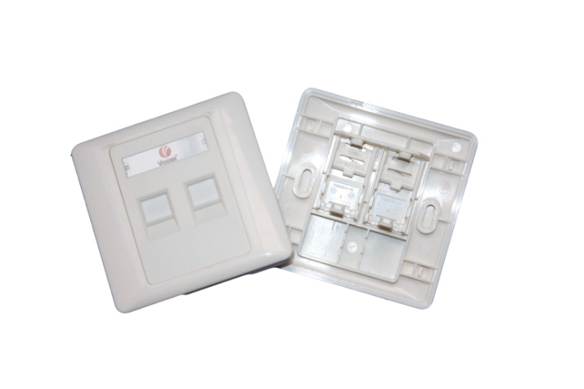
Vcom86型面板
86x86 mm
1端口、2 端口或 4端口
提供镙钉与易拔出镙钉帽, 外形美观
电子与数据相匹配
要求的厚度达到最小
正面附有Vcom标识
PAG2-1

Slide 35
面板
编号示意图
PA
Panel面板
G
China GB国标86型
1
1 Port 1口
1
1 series 1系列
2
2 series 2系列
3 O
Oblique：斜口
3 series 3系列
2
2 Port 2口
4
4 Port 4口

Slide 36


地面信息插座
跳起式地面信息插座内装功能件模块，可根据用户实际需要改变配置。
可配合使用120安装组件安装多种标准电源，数据，语音和多媒体模块。
防渗漏设计可保证插座体合上时水滴等流体不易渗入。
面板尺寸：120*120
底盒尺寸：100*100*55
电源
GO2-3
GO3-3
信息、语音
GIS3-1

Slide 37
地面信息、语音插座
编号示意图
GIS
Ground Information Socket
地面信息插座
2
2 Port2口
1
1series 1系列
2
2series 2系列
3
3 Port3口
GO
Ground Outlet地插
2
2 Plug 二插
3
3 Plug三插
3
3 Plug三插
3
3 Plug三插
地面电源插座
编号示意图

Slide 38
谢谢

